Slide 1
Тема урока: Деятельность ЮНЕСКО по сохранению историко-культурного наследия человечества.
Предмет: Всемирная история
Класс: 10 ЕМН
Учебная четверть: 4
Урок: №2
Цели обучения:
10.4.1.1 объяснять пути сохранения историко-культурного наследия на примере деятельности ЮНЕСКО;
10.4.1.2 выявлять значимость историко-культурного наследия на примере памятников списка Всемирного наследия ЮНЕСКО

Slide 2
Всемирное наследие
ЮНЕСКО

Slide 3
Всемирное наследие ЮНЕСКО - это природные объекты или объекты, созданные руками человека, которые необходимо сохранять и оберегать.

Slide 4
По состоянию на 2019 год в Списке всемирного наследия — 1121 объект, из которых являются культурными - 869, природными - 213, смешанными – 39.

Slide 5
Согласно правилам, в год страна может выставлять на номинирование
не больше двух кандидатов: по одному объекту
культурного и природного наследия или два объекта природного наследия.

Slide 6
Видео-ресурсы по теме
1: Видео-ресурс «ЮНЕСКО»
https://youtu.be/_Dr-STytSZk Видео-ресурс «Клубы ЮНЕСКО. Меняем мир к лучшему»
https://youtu.be/T-SYEmEKnRU

Slide 7
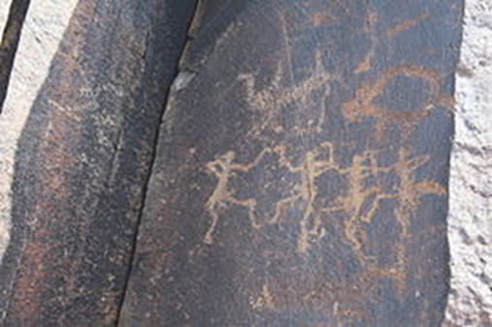
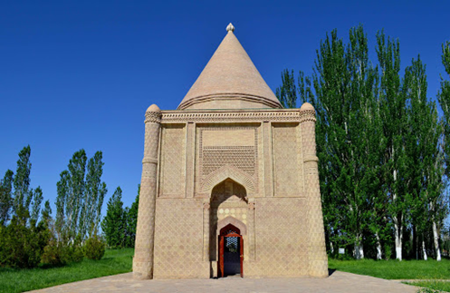
Задания по новой теме
Задание
Перед вами, фотографии двух достопримечательностей Республики Казахстан. Нужно определить эти достопримечательности, обозначив название памятника, затем отметить местоположение памятника, указав область, а также город или особо охраняемую природную территорию, в которой находится объект.
Дескрипторы:
1. Указывает название первого памятника.
2. Определяет его местоположение.
3. Указывает название второго памятника.
4. Определяет его местоположение.

Slide 8
Задания по новой теме
2. Задание
На стр. 126-128 учебника приведены культурные и природные критерии объектов для включения их в список ЮНЕСКО. Соотнесите по три критерия из каждой из приведенных групп с Памятником «Мавзолей Ходжа Ахмеда Йассауи», с обязательным приведением доказательства на каждый критерий.
Дескрипторы:
1. Указывает первый критерий.
2. Приводит доказательство к первому критерию.
3. Указывает второй критерий.
4. Приводит доказательство к второму критерию.
5. Указывает третий критерий.
6. Приводит доказательство к третьему критерию.

Slide 9
Домашнее задание
Используя материал параграфа №59, стр.124-128, составьте пятистишье к одному из терминов:
А) Наследие
В) Культура
Дескрипторы:
1. Указывает два прилагательных во второй строке.
2. Определяет три глагола в третьей строке
3. Синтезирует личное определение термина в третьей строке
4. Выявляет синоним к термину в пятой строке

Slide 10
Мотивационная рефлексия
У меня получилось ...
Меня заинтересовало …
У меня возникли затруднения ...
(завершить предложения развёрнутым ответом, подумав над своей работой на занятии)

